Slide 1
DBB 404 Yabancı Dil Öğretimi

Slide 2
Tüm Dil Öğrenme Yaklaşımı

Slide 3
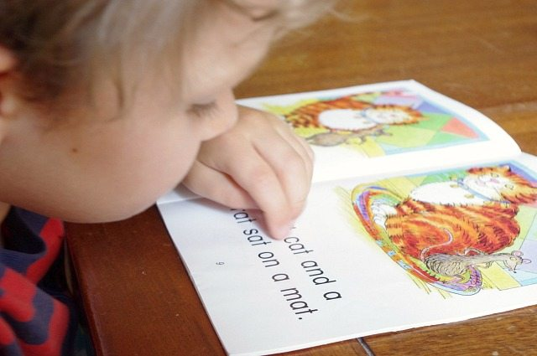
Tüm Dil Öğrenme Yaklaşımı
Önceleri yalnızca bir anadili eğitimi yöntemiyken artık yabancı dil öğretiminde de kullanılmaya başlanan Tüm Dil Öğrenme Yaklaşımı (Whole Language Learning), iletişim temelli yöntemlerin hep göz ardı ettiği bir noktaya değinir: dil yalnızca sözlü dil becerilerinden oluşmaz; bir dili tam anlamıyla bilmek o dilde okuyup yazmayı da içerir.

Slide 4
Tüm Dil Öğrenme Yaklaşımına göre, öğrenciler kendi bilgilerini yapılandırdıkları sürece öğrenebilirler, çünkü bilgi, öğretmenden öğrenciye basit bir şekilde aktarılamaz. Öğrenim bütünden parçaya doğru ilerleyen bir süreçtir ve öğrenciler sürecin başından itibaren, anlamlı bağlamlar içinde sunulan dil deneyimleriyle kuşatılmalıdır.
Bu yaklaşımda da öğrenci, arkadaşları ve öğretmenleriyle işbirliği içerisine girerek öğrenir. Ancak, burada öğrenciler aynı zamanda değerlendirme yapan kişilerdir; hem kendilerini hem de başkalarının öğrenimlerini, öğretmenlerinin yardımıyla değerlendirirler. Öğrenci aynı zamanda kendi kendine kaynaklık ederek öğrenen kişidir.

Slide 5
Tüm Dil Öğrenme Yaklaşımında öğretmen, bilgiyi aktaran uzman olarak algılanmaz; dil topluluğunun doğal ve etkin bir üyesi, aynı zamanda öğrenimi kolaylaştıran kişi olarak görülür. Öğretmen, işbirliği yaparak öğrenmeyi destekleyen bir iklim yaratmaya çalışırken öğrencilerle birlikte bir izlence hazırlama sorumluluğu da vardır.
Yaklaşımın temel ilkelerinden biri de okuma, yazma ve diğer becerilerin bütünleştirilmesi gerektiğidir. Bu amaçla bireysel ya da küçük gruplar içinde gerçekleştirilen okuma-yazma çalışmaları, günlük tutma, süreç yazıları, öykü yazma, yazı dosyaları hazırlama ve öğrencinin hazırladığı kitaplar gibi, diğer yöntemlerde pek kullanılmayan, kendine özgü etkinlikler uygulanır.

Slide 6
Sözü edilen etkinliklerin bir getirisi olarak, derslerde yapay bir metinden öte özgün bir metnin kullanımı esastır. Doğal ve gerçek olaylar üzerine yazılmış öykülerin kullanılması önemlidir. Ayrıca, özgün araç gereçler öğrenciler tarafından da sınıfa getirilir; bunlar gazeteler, öykü kitapları, çeşitli basılı araç ve gereçler olabilir. Ancak en önemlisi, diğer yöntemlerden farklı olarak, Tüm Dil Öğrenme Yaklaşımında öğrenciler, derslerde kullanmak üzere kendi malzemelerini de üretirler.

